Slide 1
Рациональные уравнения

Slide 2
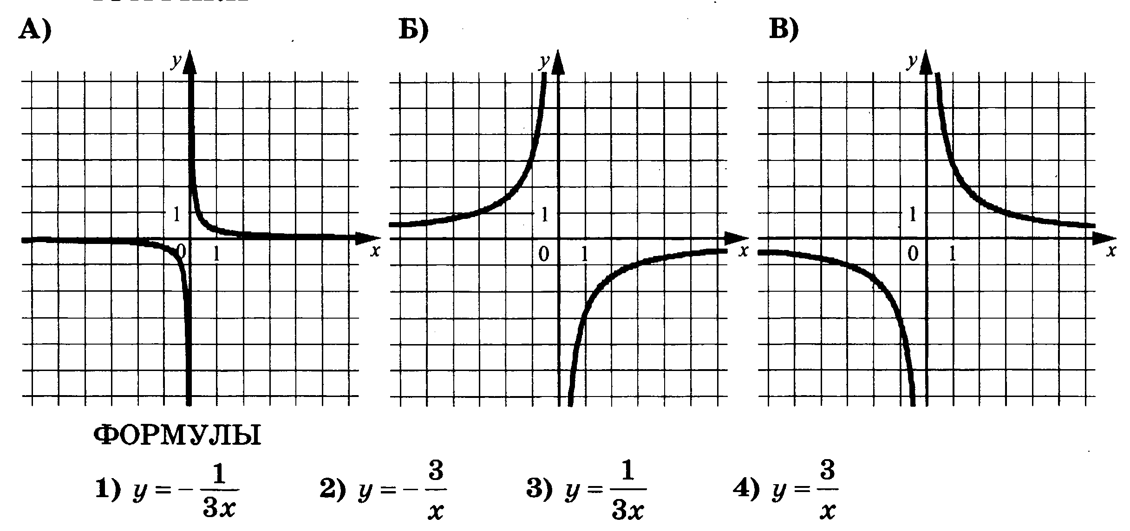
Подготовка к ОГЭ

Slide 3
Подготовка к ОГЭ

Slide 4
Какое выражение называется рациональным?
Какое уравнение называется рациональным?
Какое уравнение называется квадратным?
Сколько корней имеет квадратное уравнение? Как определить их количество?

Slide 5
Пример
№1. Решите уравнение
х⁴–3х²–4=0.

Slide 6
Уравнение имеет вида aх⁴+bх²+c=0 называется биквадратным уравнением.
Сделаем подстановку x² = t. Значит, x⁴ = t².
Получаем квадратное уравнение
at²+bt+c=0.
Находим значения t и, сделав обратную подстановку, находим корни исходного уравнения.
Замечание.
При решении биквадратного уравнения можно
получить от 1 до 4-х корней или же это уравнение может совсем не иметь корней.

Slide 7

№2. Решите уравнение
$\frac{5}{х−2}+1$=$\frac{14}{х^{2}−4х+4}$

